Slide 1
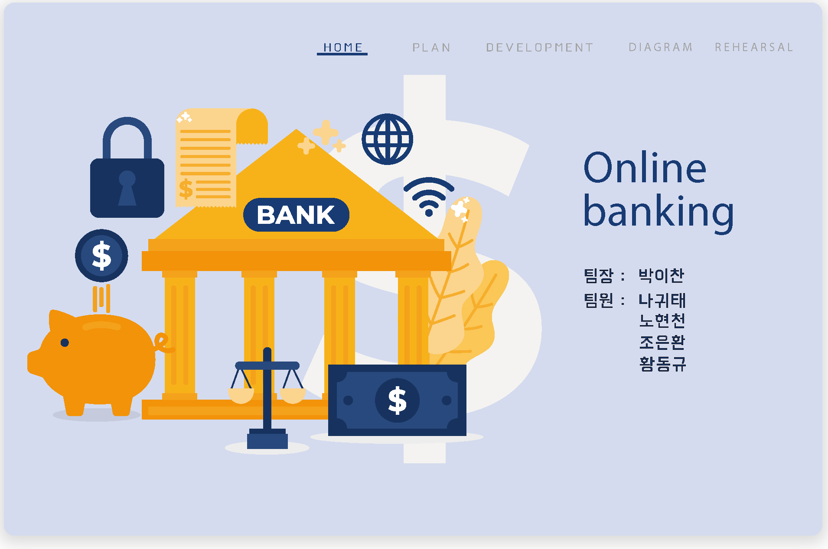

Slide 2


Slide 3
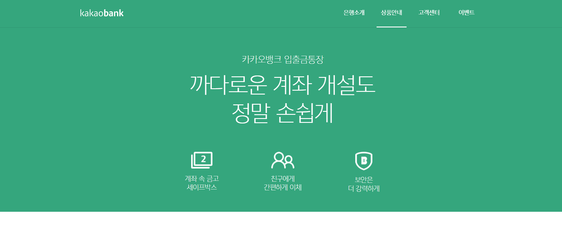
카카오뱅크는 web 이체, 대출등 모든 서비스를 이용할 수 없고 휴대폰 앱으로만 서비스를 이용할 수 있다.
팀의 은행은 web을 통해 모든 서비스를 이용할 수 있다.

Slide 4
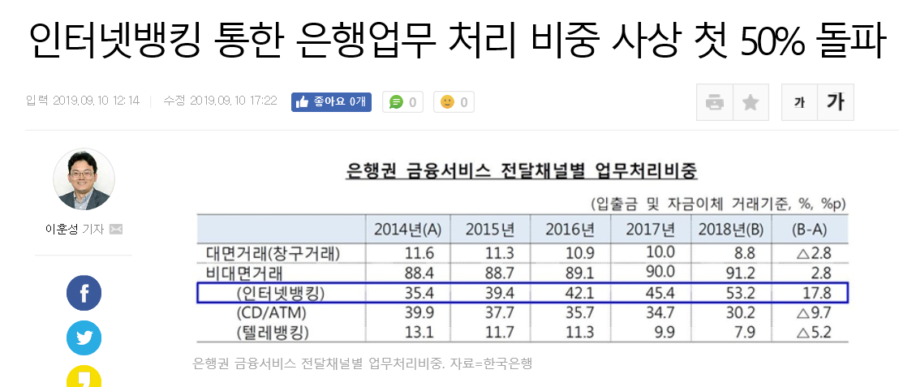
인터넷 뱅킹의 사용량이 증가 하지만 국내 이용할 수 있는 인터넷은행은 카카오뱅크와 k뱅크 단 두개이며 제공되는 금융상품들이 많지 않다.
팀이 개발하는 인터넷 뱅킹은 다양한 금융상품과 뱅킹서비스를 제공한다.
https://www.hankookilbo.com/News/Read/201909101226020539

Slide 5



강점(STRENGH) 1. 뛰어난 이자수익(특히 수수료 수익) 2. 우수한 자산 건전성 3. 고객의 높은 서비스 만족도

Slide 6

약점(WEAKNESS) 1. 신한카드의 이익 비중이 상대적으로 큰 부분을 차지 2. 소매금융에 비해 약한 기업 금융

Slide 7

위협(THREAT) 1. 금리 경쟁으로수익성 악화 2. 국내금융시장의 포화 및 타 금융업종과의 경쟁 3. 인터넷 은행의 등장

Slide 8

기회(OPPORTUNITY) 1. 리딩뱅크의 이미지 획득 2. 글로벌 금융기반 조성

Slide 9


강점(STRENGH) 1. 간편성&합리성
2. 카카오브랜드 이미지활용
3. 꾸준한 서비스의 개발과 협업
4.빅데이터 기술의 보유 및 활용 기술력

Slide 10
약점(WEAKNESS) 1. 비대면 채널의 한계로 성장제약
2. 일부 연령층의 사용 집중
3. 낮은 카카오 신용등급과 지분 보유상황
4. 낮은 고객대응 능력
5. 금융상품의 부재

Slide 11
위협(THREAT) 1. 글로벌 영업환경 약화
2. 초대형 투자은행 출현 현실화

Slide 12
기회(OPPORTUNITY) 1. 모바일 사업의 성장
2. 핀테크 사업의 호황
3. 4차 산업혁명과 빅데이터 중시

Slide 13
강점(STRENGH) 1. 참여 금융기관의 운영 노하우 활용
2. 주주사의 온-오프라인 플랫폼 활용
3. 금융 당국의 자본 및 유동성 규제 완화
4. 시중은행과 동일한 업무 범위

Slide 14
약점(WEAKNESS) 1. 높은 조달 비용 (수신 및 은행채 금리)
2.중금리 대출의 수익성 확보 어려움
3. 참여 기업 간 이해 상충 문제 발생가능성
4. 비이자 수익 비중이 낮은 사업구조

Slide 15
위협(THREAT) 1.시중은행의 중금리 대출 서비스 강화
2. 대안적 금융 플랫폼 성장 가능성
3. 신규 인터넷전문은행 허가에 따른 경쟁심화 가능성

Slide 16
기회(OPPORTUNITY) 1. 금융 당국의 강력한 지원 의지
2.핀테크와 협업이 용이한 플랫폼 구조
3.계좌이동제 시행

Slide 17

이름 | 장점 | 단점 | 비고

Slide 18
1. 조회 (계좌조회, 기타조회)
2. 이체 (자동이체,즉시이체,예약이체)
3. 금융상품 (예금/신탁,대출,펀드,ISA)
4. 뱅킹보안관리 (이용기기등록서비스,보안차단,지연이체)

Slide 19










간편PW
공과금
가시성
SJ은행
펀드
편의성
다양성
직관성
ISA
접근성
web
비대면

Slide 20

 | 구분 | 서비스(메뉴) | 기능 | 우선순위 | 중요도 | 상세기능
비회원 |  | 회원가입 | 이메일 인증
 |  | 회원가입 | 계좌생성
 |  | 열람 | 제공 서비스 상세보기 불가
로그인 |  | 로그인
 |  | 아이디 찾기
 |  | 비밀번호 찾기

Slide 21
 | 구분 | 서비스(메뉴) | 기능 | 우선순위 | 중요도 | 상세기능
회원 |  | 마이페이지 | 개인 정보 수정 및 탈퇴
 |  |  | 금융거래종합보고서 열람
 |  |  | 조회 내역 파일로 출력
 |  | 알림 | 설정에 따른 메일링 서비스

Slide 22
 | 구분 | 서비스(메뉴) | 기능 | 우선순위 | 중요도 | 상세기능
보안 |  | 인증장치 | 인증장치 발급 등록 사용
 |  | 분실 | 등록, 재발급
 |  | 잠금해제 | 계좌 잠금설정 해제신청
 |  | 휴면계좌 | 1년간 이력이 없을시 자동으로 휴면계정 전환
맴버쉽 |  | 포인트 | 거래마다 포인트 누적 포인트마다 등급적용 혜택

Slide 23
 | 구분 | 서비스(메뉴) | 기능 | 우선순위 | 중요도 | 상세기능
관리자 |  | 금융상품 | 등록,수정,삭제
 |  | 이력조회
 |  | 정산
 |  | 금융거래제한 리스트 | 등록,삭제
 |  | 멤버쉽 | 설정 변경

Slide 24
 | 구분 | 서비스(메뉴) | 기능 | 우선순위 | 중요도 | 상세기능
상품 |  |  | 약관동의 후 가입
 |  | 신용등급 | 이용내역에 따라 변동 등급에 따른 이용제한
 |  | 대출 | 상품,신용등급에 따른 대출한도 이자 적용 연체시 신용등급 하락
 |  | 펀드 | 일일 등락 적용 사용자 성향에 따른 상품 추천 및 위험도 고려 투자제한
 |  | 적금 | 매월 선택 상품에 따른 이자 지급
 |  | ISA | 소개,추천 , 일임형,신탁형

Slide 25
 | 구분 | 서비스(메뉴) | 기능 | 우선순위 | 중요도 | 상세기능
고객센터 |  | 공지사항 | 관리자 등록 수정
 |  | Q & A | 고객이 질문 관리자는 답변
 |  | FAQ | 관리자가 질답

Slide 26
 | 구분 | 서비스(메뉴) | 기능 | 우선순위 | 중요도 | 상세기능
기타 |  | 실시간상담 | 상담원과의 채팅
 |  | 운영시간 | 서비스별 별도의 운영시간

Slide 27
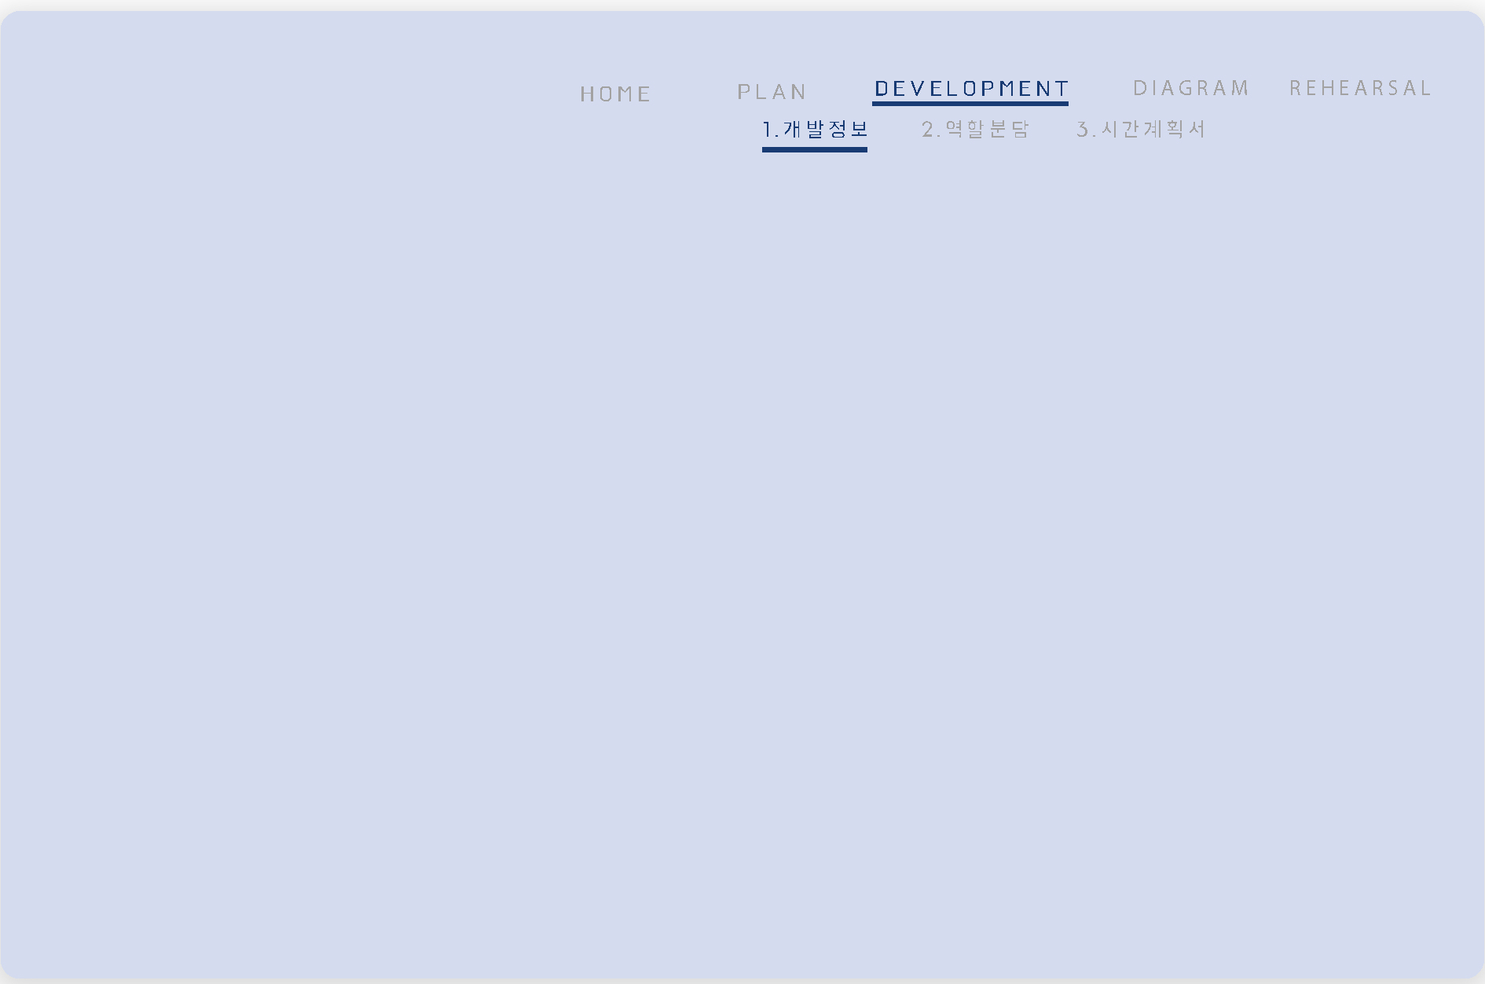







Slide 28







Slide 29


Slide 30



Slide 31

메뉴
소개
비회원
로그인
회원가입
개인정보입력
이메일
인증

Slide 32
아이디 찾기
회원
로그인
비밀번호 찾기
로그인

Slide 33
조회
예금/신탁
ISA
조회
계좌조회
대출
펀드
이체
퇴직연금
보험/노란우산
전체계좌

Slide 34
조회
휴면예금조회
기타조회
기일도래계좌조회
자기앞수표 조회
수표 정보 입력 / 검색
발행수표조회
발행 기간 입력 / 검색
보관어음 기일 현황
보관어음조회
금일 결제내역

Slide 35
이체
당행/타행이체
정보 입력
정보 확인 및 인증
처리 완료
다계좌이체
즉시이체
검색 / 조회
이체결과조회
예약이체
예약이체 등록
정보 입력
정보 확인 및 인증
처리 완료
검색 / 조회
예약이체 조회/취소
취소
예약이체 처리결과 조회
검색 / 조회

Slide 36
이체
당행/타행 지연이체 등록
정보 입력
정보 확인 및 인증
처리 완료
지연이체
지연이체등록 조회/취소
검색 / 조회
취소
지연이체 처리결과 조회
검색 / 조회
자동이체 등록
약관동의
정보 입력
정보 확인 및 인증
처리 완료
자동이체
계좌조회
자동이체 조회/변경/취소
자동이체취소
자동이체 결과조회
검색 / 조회

Slide 37
이체
급여이체 등록관리
급여이체리스트 추가/제거
급여이체
급여이체 등록
정보 입력
정보 확인 및 인증
처리 완료
급여이체 결과 조회
검색 / 조회
자동납부 조회/변경
약관동의
납부 조회
변경 내용입력
변경 내용 확인
처리 완료
계좌이동
검색 / 조회
자동납부결과 조회/취소
취소신청
약관동의
송금 조회
변경 내용입력
변경 내용 확인
처리 완료
자동송금 조회/변경
자동송금결과 조회
검색 / 조회

Slide 38
이체
경조금이체
기타이체
서비스
증권사이체
정보입력
정보확인 인증
처리완료
키즈플러스이체

Slide 39
금융상품
조회/입출금
신규
예금/신탁
해지
상품설명

Slide 40
금융상품
대출계좌 조회
이자원금납부상환
대출
신용
주택/전세자금

Slide 41
금융상품
조회/입금/해지
펀드
신규
펀드검색

Slide 42
나의 공과금납부 조회/납부
공과금/법원
공과금예약납부 조회/취소
공과금/법원센터
지로번호 조회
지로요금 납부
납부내역 조회
납부 취소
지로납부
전기요금
납부번호 조회
신청
정보입력
약관동의
정보확인 및 인증
처리완료
지로자동이체 신청/조회/해지
검색/조회

Slide 43
공과금/법원
환경개선 부담금
지방세/세외수입
조회
납부
세외수입
내역조회
상하수도 요금
국세/관세
국세
특허수수료
관세
국고입력납부

Slide 44
공과금/법원
납부
범칙금
기타
내역조회
등록금
정보입력
정보선택
정보확인
처리완료

Slide 45
뱅킹보안관리
이용기기등록
별명선정
보안인증
등록완료
이용기기
등록서비스
등록기기 조회/삭제
이용등록기기 해제
정보확인
정보확인 및 인증
처리 완료
신입급 계좌지정서비스
서비스안내
서비스신청
정보확인
정보확인 및 인증
처리 완료

Slide 46
뱅킹보안관리
서비스안내
지연이체서비스
서비스신청/변경
유의사항 확인
정보입력
정보확인 및 인증
처리 완료
계좌보안 관리
보안계좌 서비스
정보입력
정보확인 및 인증
처리 완료
특정계좌 조회금지서비스

Slide 47
뱅킹보안관리
해외 ip차단 신청
정보조회
정보입력 및 인증
처리완료
보안차단/알림 서비스
예외ip 로그인알람서비스
서비스신청
해외ip로그인 알람서비스

Slide 48
사용자관리
정보확인 및 인증
고객정보 조회/변경
추가인증
정보변경
처리완료
입금불능연락처 변경
변경
조회
고객정보관리
신청
정보입력
처리완료
전화수신 거부신청/조회
검색 / 조회
(은행)개인 (신용)정보수집 이용제 공동의
(그룹사)개인 (신용)정보수집 이용제공동의

Slide 49
사용자관리
마이메유 편집
마이메유 순서변경
저장
인터넷뱅킹 관리
Otp이용 등록
정보입력
정보확인 및 인증
처리완료
스마트보안카드 온라인재등록
ARS 인증
장기미사용 정지 해제
보안인증
처리완료
정보입력
이체한도 감액
정보입력
정보확인 및 인증
처리완료
이체보류 신청/조회
신청
인터넷뱅킹 해지
조회
정보입력
처리완료

Slide 50
사용자관리
출금계좌등록
출금계좌관리
출금계좌삭제
계좌관리
계좌비밀번호 관리
정보입력
정보확인 및 인증
처리완료
계좌순서변경
초기화
변경확인
변경확인
자주쓰는 입금계좌관리
평생걔좌전환서비스
약관동의
정보입력 및 인증
처리완료
계좌별명관리
등록
통장표시내용변경
변경
정상계좌 전환신청

Slide 51
사용자관리
통장/인감
사고신고
사고신고
보안카드/otp
사고조회
해지
현금/ic카드
전엽계카드 비밀번호 등록
자기앞수표
수표조회
가계수표
발행수표조회

Slide 52


Slide 53


Slide 54


